Slide 1
Kiến trúc hệ thống nhớ
4.1. Công nghệ hệ thống nhớ.
4.2. Hệ thống nhớ chính.

Slide 2
Các đặc trưng của hệ thống nhớ
Vị trí
  Bên trong CPU:
    Tập thanh ghi
  Bộ nhớ trong:
    Bộ nhớ chính
    Bộ nhớ cache
  Bộ nhớ ngoài: các thiết bị nhớ
Dung lượng
  Độ dài từ nhớ (tính bằng bit)
  Số lượng từ nhớ

Slide 3
Các đặc trưng của hệ thống nhớ (tiếp)
Đơn vị truyền
   Từ nhớ
   Khối nhớ
 Phương pháp truy nhập
   Truy nhập tuần tự (băng từ)
   Truy nhập trực tiếp (các loại đĩa)
   Truy nhập ngẫu nhiên (bộ nhớ bán dẫn)
   Truy nhập liên kết (cache)

Slide 4
Các đặc trưng của hệ thống nhớ (tiếp)
Hiệu năng (performance)
   Thời gian truy nhập
   Chu kỳ nhớ
   Tốc độ truyền
 Kiểu vật lý
   Bộ nhớ bán dẫn
   Bộ nhớ từ
   Bộ nhớ quang

Slide 5
Các đặc trưng của hệ thống nhớ (tiếp)
Các đặc tính vật lý
  Khả biến / Không khả biến
  (volatile / nonvolatile)
   Xoá được / không xoá được

Slide 6
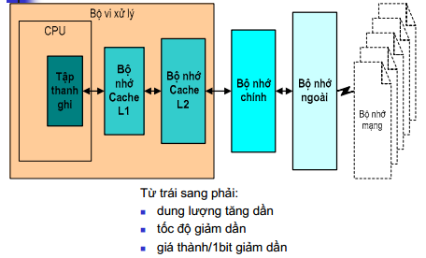
Phân cấp hệ thống nhớ

Slide 7
Bộ nhớ đệm (cache)
Nguyên tắc chung của cache
Nguyên lý cục bộ hoá tham chiếu bộ
nhớ:
  Thời gian: Một lệnh hoặc dữ liệu vừa được truy nhập thì thường sẽ được truy nhập ngay sau đó.
  Không gian: Một lệnh hoặc một dữ liệu vừa được truy nhập thì thường những lệnh hoặc dữ liệu lân cận sẽ được truy nhập ngay sau đó.
Ví dụ:
   Cấu trúc chương trình tuần tự
   Vòng lặp có thân nhỏ
   Cấu trúc dữ liệu mảng

Slide 8
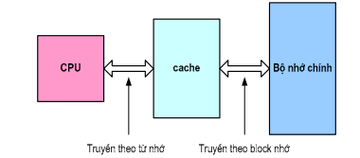
Nguyên tắc chung của cache (tiếp)
Cache có tốc độ nhanh hơn bộ nhớ chính.
Cache được đặt giữa CPU và bộ nhớ chính
nhằm tăng tốc độ CPU truy cập bộ nhớ.
Cache có thể được đặt trên chip CPU.

Slide 9
Ví dụ hoạt động của cache
CPU yêu cầu nội dung của ngăn nhớ
CPU kiểm tra trên cache với dữ liệu này
Nếu có, CPU nhận dữ liệu từ cache
(nhanh) – Hit cache
Nếu không có, đọc Block nhớ chứa dữ
liệu từ bộ nhớ chính vào cache – Miss cache
Tiếp đó chuyển dữ liệu từ cache vào
CPU.

Slide 10
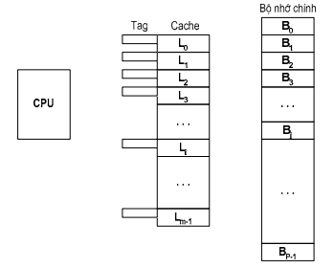
Tổ chức bộ nhớ cache và bộ nhớ chính

Slide 11
Tổ chức bộ nhớ cache và bộ nhớ chính (tiếp)
Bộ nhớ chính có 2^{N} byte nhớ
Bộ nhớ chính và cache được chia thành
các khối có kích thước bằng nhau
  Bộ nhớ chính: B₀, B₁, B₂, ... , B_{p-1} (p Blocks)
  Bộ nhớ cache: L₀, L₁, L₂, ... , L_{m-1} (m Lines)
  m<<p
Kích thước của Block = 8,16,32,64,128 byte

Slide 12
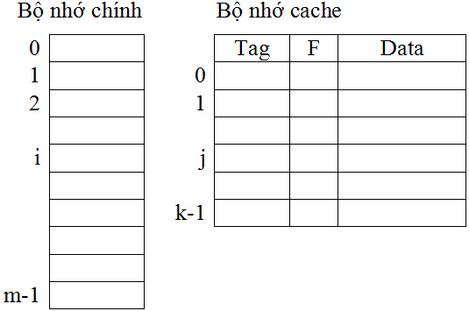
Tổ chức bộ nhớ cache và bộ nhớ chính (tiếp)
Một số Block của bộ nhớ chính được nạp vào các Line của Cache.
Nội dung Tag (thẻ nhớ) cho biết Block
nào của bộ nhớ chính hiện đang được chứa ở Line đó.
Bit F báo hiệu nội dung của Line có thay đổi hay không. F = 0 không đổi; F = 1 có thay đổi.
Khi CPU truy nhập (đọc/ghi) một từ nhớ có 2 khả năng xảy ra:
  Từ nhớ có trong cache (hit cache)
  Từ nhớ không có trong cache (miss cache)

Slide 13
Các phương pháp ánh xạ
Ánh xạ trực tiếp (direct mapping)
Ánh xạ liên kết toàn phần (Fully associative mapping)
Ánh xạ liên kết tập (Set associative mapping)

Slide 14
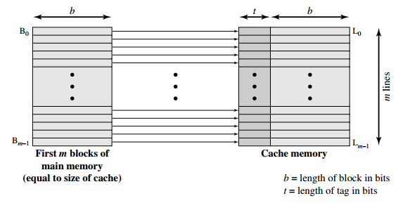
Ánh xạ trực tiếp
Mỗi Block của bộ nhớ chính chỉ có thể được nạp vào một Line của cache:
  B₀ → L₀
  B₁ → L₁
  ....
  B_{m-1} → L_{m-1}
  B_{m} → L₀
  B_{m+1} → L₁
  ....
Tổng quát
  B_{j} chỉ có thể nạp vào L _{j mod m}
  m là số Line của cache.
  Mod là phép chia lấy phần dư.
Ví dụ: Cache có 16 lines. Hỏi block 100 nạp vào line nào của cache?
100 mod 16 = 4

Slide 15
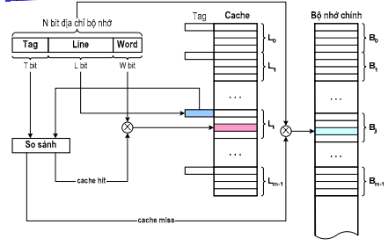
Minh họa ánh xạ trực tiếp

Slide 16
Đặc điểm của ánh xạ trực tiếp
Mỗi một địa chỉ N bit của bộ nhớ chính gồm
ba trường:
  Trường Word (n₁) gồm W bit xác định một từ nhớ
  trong Block hay Line:
    2^{W} = kích thước của Block hay Line
   Trường Line (n₂) gồm L bit xác định một trong số các Line trong cache:
    2^{L} = số Line trong cache = m → dung lượng cache = 2^{L+W}
   Trường Tag (n₃) gồm T bit xác định block nhớ cần truy cập → dựa vào số block: 2^{T} = số block.
    N = T+L+W
Bộ so sánh đơn giản
Xác suất cache hit thấp

Slide 17
Ví dụ minh họa
CPU có 24 bit địa chỉ (2²⁴ byte = 16MB), bộ nhớ chính 256 KB chia làm 512 block nhớ, bộ nhớ cache có dung lượng 8 KB. Khi CPU được lệnh phát ra địa chỉ truy nhập bộ nhớ là 308842h. Hãy trình bày chi tiết phương pháp đọc cache theo kỹ thuật ánh xạ trực tiếp cho trường hợp phát ra địa chỉ trên và cho biết địa chỉ ô nhớ cần truy cập trong bộ nhớ chính.
Đỉa chỉ có hợp lệ không? →Xác định chiều dài địa chỉ hợp lệ là bảo nhiêu bit? →Block có nạp đúng line của cache không? T, L, W (n₃,n₂,n₁).

Slide 18
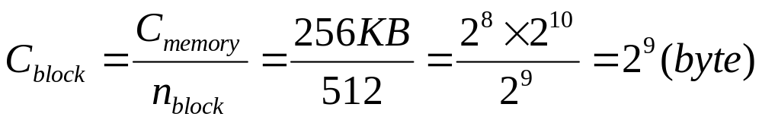
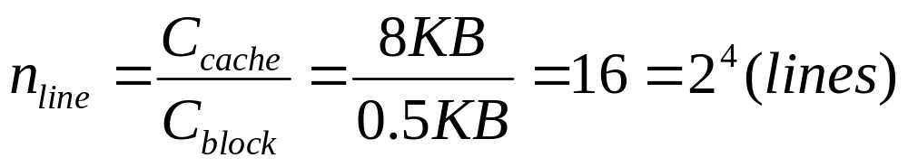
Giải ví dụ minh họa
Bước 1: Xác định dung lượng của 1 block (line) nhớ.
    → W (n₁) = 9 bits
Bước 2: Xác định số line của cache
    → L (n₂) = 4 bits. Dùng 4 bits để đánh số hiệu cho line (0 – 15)

Slide 19
Giải ví dụ minh họa (tiếp)
Bước 3: Xác định số bits để đánh số hiệu block trong bộ nhớ.
  Số block = 512 = 2⁹
  → T (n₃)= 9 (bits)
Bước 4: Xác định số bits địa chỉ hợp lệ
  N = W + L + T = 9 + 4 + 9 = 22 (bits)
Bước 5: Đọc bộ nhớ địa chỉ 308842h
  Xác định tính hợp lệ của địa chỉ
    308842h = 1100001000100001000010b
  → Địa chỉ hợp lệ vì số bits là 22 bits. → thỏa mãn chiều dài (số bít <=N)
  Xác đinh số line trong cache cần truy cập: 0100b = 4 → Truy cập line 4 trong cache.

Slide 20
Bước 5 (tiếp)
  Xác định số hiệu block của bộ nhớ cần truy cập.
    BI (Block index) = 110000100₂ = 2⁸ + 2⁷ + 2² = 256 + 128 + 4 = 388.
  → block nhớ cần truy cập là 388.
  Xác định block có nạp đúng line của cache không.
    Số hiệu line = số hiệu block mod số line của cache
    → số hiệu line = 388 mod 16 = 4 → block nạp đúng → địa chỉ hợp lệ
CPU phát địa chỉ của ô nhớ cần truy cập ra bus địa chỉ.
Bước 6. Bộ điều khiển cache (MMU – Memory Management Unit) sẽ truy cập vào line 4 của cache và đọc trường Tag của line này, sau đó đem so sánh với số hiệu block cần truy cập 388. Có 2 khả năng xảy ra.

Slide 21
Các khả năng xảy ra
Khả năng 1: Miss cache → Tag ≠ 388.
  MMU phải tiến hành nạp cache: trước khi nạp cache, nếu line 4 có F = 1, tức là nội dung có sự thay đổi, MMU phải ghi nội dung của nó ra block nhớ có số hiệu bằng giá trị trên tag của line, sửa F = 0 (còn trường hợp F = 0 thì thao tác này không cần thiết).
  MMU ra bộ nhớ đọc block nhớ 388, nạp vào line 4, sửa tag của line 4 thành 388. Cuối cùng CPU tiến hành đọc byte trong line.
Khả năng 2: Hit cache → Tag = 388 → CPU đọc byte trong line 4 có địa chỉ tương đối là 9 bits thấp của địa chỉ W = 001000010b = 2⁶ + 2¹ = 66.

Slide 22
Xác đinh địa chỉ vật lý của ô nhớ trong bộ nhớ chính
  Địa chỉ vật lý của ô nhớ trong bộ nhớ chính được tính bằng cách ghép địa chỉ của block và địa chỉ của từ nhớ lại.
    → Địa chỉ vật lý = TW (n₃n₁)
    → Địa chỉ vật lý = 11/0000/1000/0100/0010b
    = 30842h

Slide 23
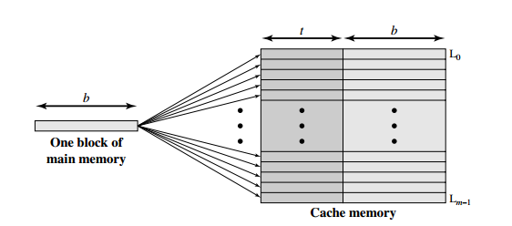
Ánh xạ liên kết toàn phần
Mỗi Block có thể được nạp vào line bất kỳ của cache.
Địa chỉ của bộ nhớ chính bao gồm hai trường:
  Trường Word (n1) giống như trường hợp ở trên.
  Trường Tag (n3) dùng để xác định Block của bộ nhớ chính.
Tag xác định Block nào đang nằm ở Line đó.

Slide 24
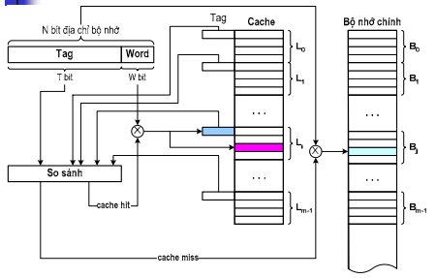
Minh họa ánh xạ toàn phần

Slide 25
Đặc điểm của ánh xạ liên kết toàn phần
Phải so sánh đồng thời với tất cả các Tag → Tốn thời gian so sánh.
Bộ so sánh phức tạp.
Tỷ lệ cache hit cao hơn phương pháp ánh xạ trực tiếp.

Slide 26
Ví dụ minh họa
CPU có 24 bit địa chỉ, Bộ nhớ chính 256 KB chia làm 512 block nhớ, bộ nhớ cache có dung lượng 8 KB. Khi CPU được lệnh phát ra địa chỉ truy nhập bộ nhớ là 30815h. Hãy trình bày chi tiết phương pháp đọc cache theo kỹ thuật ánh xạ liên kết toàn phần cho trường hợp phát ra địa chỉ trên và chỉ ra địa chỉ vật lý của ô nhớ cần truy cập trong bộ nhớ chính.
Đỉa chỉ có mấy phần: Tag+Word (n₃+n₁) → chiều dài của địa chỉ hợp lệ→ Địa chỉ hợp lệ là địa chỉ có chiều dài <= (n₃+n₁) hoặc (T+W).
n₁ (w) liên quan đến kích thước block. n₃ liên quan số block

Slide 27
Các bước giải ví dụ minh họa
Bước 1: Xác định dung lượng của 1 block (line) nhớ.
    → W (n₁) = 9 bits
Bước 2: Xác định số bít cần thiết để đánh số hiệu block trong bộ nhớ.
  Số block = 512 = 2⁹ → Cần 9 bits để đánh số hiệu block → T (n₃) = 9 (bits).
Bước 3: Xác định số bít địa chỉ hợp lệ cho bộ nhớ 256KB là: 9 + 9 = 18 bits.
Số line của cache = Dung lượng cache/Dung lượng line = 8KB/0.5KB = 16 (lines)

Slide 28
Các bước giải ví dụ minh họa (tiếp)
Bước 4: Đọc cache với địa chỉ 30815h
Địa chỉ có hợp lệ không?
  Chuyển địa chỉ từ hệ hex sang hệ nhị phân:
  30815h = 110000100000010101b
  Kiểm tra xem địa chỉ cần truy cập có hợp lệ không: Hợp lệ vì số bít của địa chỉ là 18 bằng số bít địa chỉ hợp lệ → CPU phát địa chỉ này lên bus địa chỉ.
  Bộ điều khiển cache xác định giá trị của trường Tag là 9 bít cao của địa chỉ trên để xác định số hiệu block bộ nhớ cần truy cập: 110000100b = 256 + 128 + 4 = 388.
  Bộ điều khiển cache sẽ so sánh trường Tag của tất cả các line với 388. Có 2 khả năng xảy ra.

Slide 29
Các bước giải ví dụ minh họa (tiếp)
Bước 4: (tiếp)
  Trường hợp 1: Không có Tag của line nào có giá trị 388 → Block cần truy cập chưa có trong cache (miss cache). CPU phải nạp block có số hiệu 388 từ bộ nhớ chính vào cache. CPU tìm line nào trong cache sử dụng kém hiệu quả nhất để thay bằng block mới. Nếu bít F của line bị thay thế = 1 thì nội dung của line đó sẽ được ghi trả lại bộ nhớ vào đúng block có giá trị bằng trường Tag của line đó. Sau đó xóa F = 0 rồi nạp block nhớ có số hiệu 388 vào line này và cập nhật trường Tag của nó bằng 388. Sau đó CPU sẽ đọc byte cần trong line này.

Slide 30
Các bước giải ví dụ minh họa (tiếp)
Bước 4: (tiếp)
  Trường hợp 2: Có một Tag của line nào đó = 388 (hit cache). CPU sẽ đọc byte có số hiệu là 9 bit thấp của địa chỉ: 000010101b = 16 + 4 + 1 = 21 → đọc byte có số hiệu 21 của line đó.
  Địa chỉ vật lý của ô nhớ cần truy cập chính là: 30815h (TW).

Slide 31
Ánh xạ liên kết tập hợp
Cache đươc chia thành các Tập (Set)
Mỗi một Set chứa một số Line
Ví dụ:
  4 Line/Set → 4-way associative mapping
 Ánh xạ theo nguyên tắc sau:
  B₀ → S₀
  B₁ → S₁
  B₂ → S₂
  …
  B_{m} → S_{m mod q.}
  Trong đó: q là số tập (set) của cache.
  → Địa chỉ CPU phát phải có 3 phần: T + S + W (n₃n₂n₁)

Slide 32
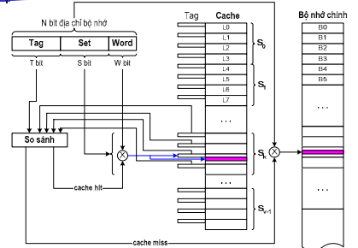
Minh họa ánh xạ liên kết tập hợp

Slide 33
Đặc điểm của ánh xạ liên kết tập hợp
N bits địa chỉ hợp lệ được chia làm 3 phần:
  W bits thấp nhất dùng để xác định số hiệu của từ nhớ trong line (block) cần truy cập → kích thước của một block = 2^{W}
  S bits kế tiếp dùng để xác định một trong 2^{S} set cần truy cập.
  T bits trọng số cao nhất dùng để xác định block cần truy cập.
→ N = T + S + W

Slide 34
Thao tác đọc cache
SI (Set Index)– là số hiệu Set cần truy nhập.
BI (Block Index)- là số hiệu Block nhớ cần truy nhập.
  Bước 1:MMU kiểm tra tính hợp lệ của địa chỉ truy nhập.
    Trường hợp 1: Nếu số bit có nghĩa biểu diễn địa chỉ truy nhập lớn hơn số bit hợp lệ (lớn hơn n), thì địa chỉ này không hợp lệ, tiến trình phải dừng.
    Trường hợp 2: Nếu SI ≠ (BI mod q), thì địa chỉ này không hợp lệ, tiến trình phải dừng (Số lượng Set trong cache là q).
    Ngược lại, CPU thực hiện phát ra địa chỉ truy nhập lên Bus A, sang bước 2.
  Bước 2: Đọc cache

Slide 35
Ví dụ minh họa
CPU có 24 bit địa chỉ, bộ nhớ chính 256 KB chia làm 512 block nhớ, bộ nhớ cache có dung lượng 8 KB chia làm 4 set. Khi CPU được lệnh phát ra địa chỉ truy nhập bộ nhớ là 73426h. Hãy trình bày chi tiết phương pháp đọc cache cho trường hợp phát ra địa chỉ trên và địa chỉ vật lý của ô nhớ cần truy nhập trong bộ nhớ.
Ánh xạ liên kết tập hợp →T S W → Địa chỉ hợp lệ có độ dài tối đa là N = T + S + W.
S liên quan đến số set của cache: Số set = 2^{S} → S

Slide 36
Phân tích
    Địa chỉ hợp lệ ? Hợp lệ nếu thỏa mãn 2 yêu cầu sau:
      Hợp lệ về chiều dài: Số bit của địa chỉ <= số bit của địa chỉ hợp lệ (1).
      Block phải nạp đúng set. SI = số hiệu block mod q (q là số set của cache) (2)
      Thỏa mãn đồng thời (1) và (2) địa chỉ mới hợp lệ.
      → Số N = T + S + W

Slide 37
Bước 1: Xác định số bit W
Xác định dung lượng của 1 block (line) nhớ.
    → W = 9 (bits)

Slide 38
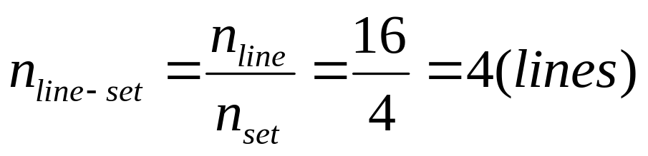
Bước 2
Xác định số lượng line của cache.
Xác định số line trong một set
Xác định số bít để đánh số hiệu của set
  n_{set} = 4 = 2² → S = 2 (bits)

Slide 39

Bước 3 và 4
Xác định số bit đánh số hiệu cho block
  → T = 9 bits
Xác định số bits tối đa của địa chỉ hợp lệ:
  N = T + S + W = 9 + 2 + 9 = 20 (bits)

Slide 40
Bước 5
Đọc cache với địa chỉ 73426h
  Đổi địa chỉ sang hệ nhị phân:
  73426h = 1110011010000100110b → số bits có nghĩa của địa chỉ là 19 nhỏ hơn số bits địa chỉ hợp lệ → địa chỉ này hợp lệ về chiều dài. (1)
  S = 10b → Số hiệu của tập cần truy cập SI = 2
  T = 11100110b = 128 + 64 + 32 + 4 + 2 = 230
  →BI = 230
  Kiểm tra xem block có số hiệu 230 nạp vào set 2 của cache có hợp lệ không: 230 mod 4 = 2 → hợp lệ block nạp đúng set (2)→(1) và (2) → địa chỉ hợp lệ.

Slide 41
Bước 5 (tiếp)
Bộ điều khiển cache (MMU) tiến hành so sánh trường Tag của 4 line trong Set 2 với 230. Có 2 khả năng xảy ra.
  Miss cache: Không có Tag nào trùng với 230. Khi đó MMU phải nạp block nhớ có số hiệu 230 vào một line của Set 2 → như trường hợp 2.
  Hit cache: Một trong số 4 line của Set 2 có trường Tag = 230. Khi đó CPU sẽ đọc từ nhớ có số hiệu là 9 bits thấp của địa chỉ: 000100110b = 32 + 6 = 38 trong line này.
Xác định địa chỉ ô nhớ cần truy nhập trong bộ nhớ: Ghép 9bits của Tag với 9 bits của Word ta được địa chỉ ô nhớ:
11100110000100110b = 1CC26h

Slide 42
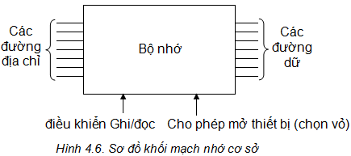
Bộ nhớ bán dẫn
Sơ đồ khối của bộ nhớ bán dẫn.
Số đường dây địa chỉ là n → dung lượng bộ nhớ sẽ là 2^{n}

Slide 43
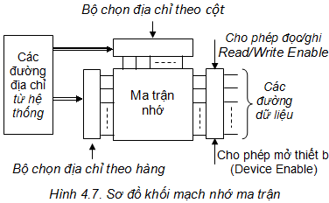
Tổ chức của bộ nhớ bán dẫn
Tổ chức dưới dạng ma trận các dòng và cột
→ Để xác định một ô nhớ (cell) cần xác định dòng và cột → giải mã dòng và cột

Slide 44
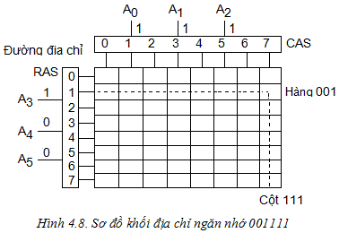
Vi dụ tổ chức bộ nhớ

Slide 45
Bộ nhớ ROM
Đặc điểm
  Bộ nhớ chỉ đọc
  Truy cập ngẫu nhiên
  Mất điện không bị mất thông tin
Phân loại
  ROM (Read Only Memory)
  PROM (Programmable ROM)
  EPROM (Erasable PROM)
  EEPROM (Electrical EPROM)

Slide 46
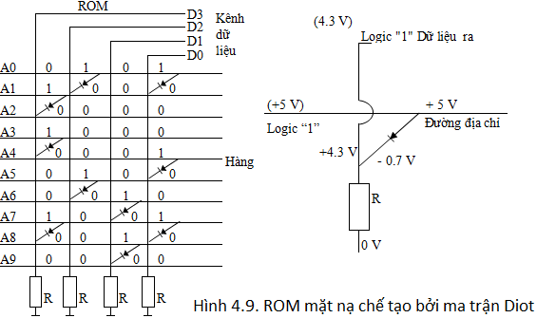
ROM dùng diode

Slide 47
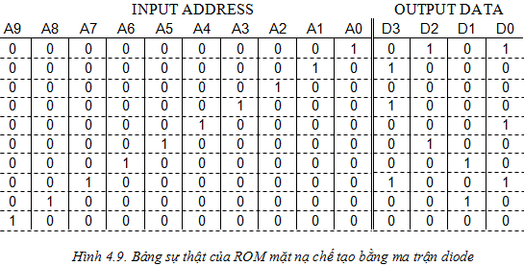
Bảng dữ liệu lưu trong ROM

Slide 48
Bộ nhớ RAM (Random Access Memory)
Đặc điểm
  Bộ nhớ vừa đọc vừa ghi được
  Truy cập ngẫu nhiên
  Mất điện bị mất thông tin
Phân loại
  SRAM (Static RAM)
  DRAM (Dynamic RAM)

Slide 49
SRAM – RAM tĩnh
Đặc điểm
  Xây dựng dựa vào phần tử Flip - Flop
  Tốc độ nhanh
  Giá thành đắt
  Dung lượng nhỏ → chế tạo cache L1 và L2

Slide 50
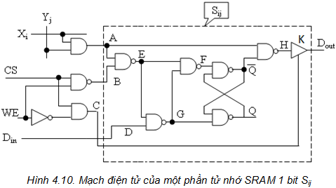
Cấu tạo phần tử nhớ 1 bit SRAM
- D_{in}: tín hiệu đầu vào.
- D_{out}: tín hiệu đầu ra.
- X_{i}, Y_{j}: các dây địa chỉ
- CS: Tín hiệu chọn chip
- WE: Đ/Kh đọc ghi

Slide 51
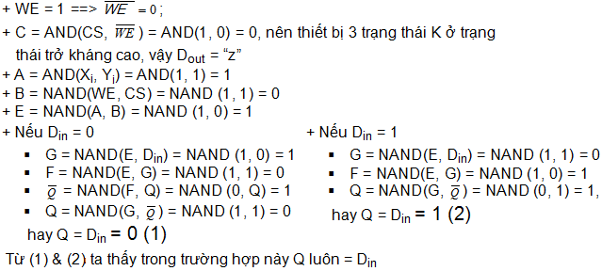
Ghi dữ liệu vào SRAM
Chứng mình rằng điều kiện ghi: CS = 1, X_{i} = 1, Y_{j} = 1, WE = 1 thì Q = D_{in}, đồng thời giữa H và D_{out} ở trạng thái trở kháng cao (D_{out} = “Z”).

Slide 52
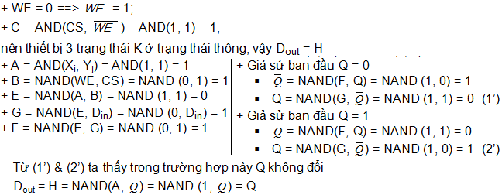
Đọc dữ liệu từ SRAM
Chứng mình rằng điều kiện đọc: CS = 1, X_{i} = 1, Y_{j} = 1, WE = 0 thì Q không đổi, đồng thời D_{out} = H = Q.

Slide 53
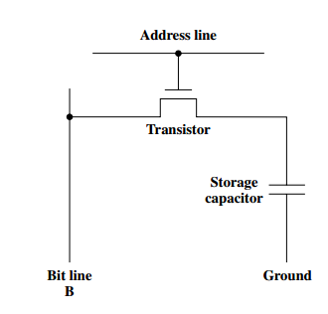
DRAM – RAM động
Đặc điểm
  Tốc độ chậm hơn SRAM do phải làm tươi
  Giá thành rẻ hơn SRAM
  Dung lượng lớn → chế tạo bộ nhớ chính
Cấu tạo

Slide 54
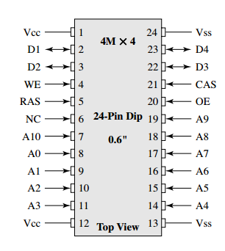
Ví dụ đóng gói DRAM

Slide 55
Thiết kế module nhớ
Dung lượng chip nhớ 2n x m bit
Cần thiết kế để tăng dung lượng:
  Thiết kế tăng độ dài từ nhớ
  Thiết kế tăng số lượng từ nhớ
   Thiết kế kết hợp

Slide 56
Tăng độ dài từ nhớ
Cho chip nhớ SRAM 4K x 4 bit
Thiết kế mô-đun nhớ 4K x 8 bit
Giải:
Dung lượng chip nhớ = 2¹² x 4 bit
Chip nhớ có:
  12 chân địa chỉ
  4 chân dữ liệu
Mô-đun nhớ cần có:
  12 chân địa chỉ
   8 chân dữ liệu

Slide 57
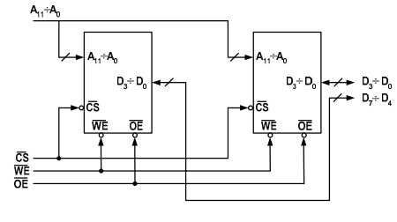
Tăng độ dài từ nhớ (tiếp)

Slide 58
Tăng số lương từ nhớ
Cho chip nhớ 2^{n} x mbit
Thiết kế mô-đun nhớ 2^{n} x k.(m) bit
 Dùng k chip nhớ mắc nối tiếp

Slide 59
Ví dụ tăng số lương từ nhớ
Cho chip nhớ SRAM 4K x 8 bit
Thiết kế mô-đun nhớ 8K x 8 bit
Giải:
Dung lượng chip nhớ = 2¹² x 8 bit
Chip nhớ có:
  12 chân địa chỉ
  8 chân dữ liệu
Dung lượng mô-đun nhớ = 2¹³ x 8 bit
  13 chân địa chỉ
   8 chân dữ liệu

Slide 60
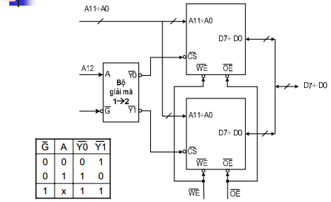
Ví dụ tăng số lương từ nhớ (tiếp)

Slide 61

Tăng kích thước và số lượng từ nhớ
Cho chip nhớ 2^{n} x mbit
Thiết kế mô-đun nhớ 2^{n} x k.(m.p) bit
 Dùng k.p chip nhớ mắc hỗn hợp nối tiếp và song song trong đó:
  p chip nhớ mắc song song
  k dãy mắc nối tiếp

Slide 62
Ví dụ tăng số lương và kích thước từ nhớ
Cho chip nhớ SRAM 4K x 4 bit
Thiết kế mô-đun nhớ 8K x 8 bit
Giải:
Dung lượng chip nhớ = 2¹² x 4 bit
Chip nhớ có:
  12 chân địa chỉ
  4 chân dữ liệu
Dung lượng mô-đun nhớ = 2¹³ x 8 bit
  13 chân địa chỉ
   8 chân dữ liệu

Slide 63
Ví dụ tăng kích thước và số lương từ nhớ (tiếp)
A₀ – A₁₁
A₀ – A₁₁
D₀ – D₃
D₄ – D₇
A₁₂
CS
CS
WR
OE
WR
OE
G
WR
RD
WR
OE
WR
OE
D₀ – D₃
D₄ – D₇
A₀ – A₁₁
CS
CS

Slide 64
Bộ nhớ ảo
Bộ nhớ ảo (Virtual memory) là: không gian trên đĩa cứng được giả lập như là phần thêm vào bộ nhớ chính. Hay nói cách khác thì bộ nhớ ảo một vùng nhớ trên đĩa cứng mà hệ điều hành coi nó như là một phần bộ nhớ RAM. Về bản chất, đây là một mẹo được thực hiện bởi hệ điều hành, nhờ đó nâng cao hiệu năng của hệ thống.

Slide 65
Kỹ thuật bộ nhớ ảo
Kỹ thuật bộ nhớ ảo sử dụng 2 loại địa chỉ:
  Địa chỉ ảo (địa chỉ logic / địa chỉ chương trình): là các giá trị địa chỉ tiến trình tham chiếu, được tính từ 0 cho đến hết chương trình đã được biên dịch (khi chương trình được nạp vào thực thi thì trở thành tiến trình).
  Bộ nhớ chương trình: là tập hợp tất cả các địa chỉ chương trình tạo thành. Bộ nhớ chương trình bằng dung lượng chương trình đã được biên dịch. Mỗi chương trình có dung lượng bộ nhớ chương trình khác nhau.
  Địa chỉ vật lý hay còn gọi là địa chỉ thực trong bộ nhớ vật lý: được tính từ 0 cho đến hết vùng nhớ RAM có thực.
Để truy nhập lệnh hoặc dữ liệu, cần có sự ánh xạ địa chỉ ảo về địa chỉ vật lý.

Slide 66
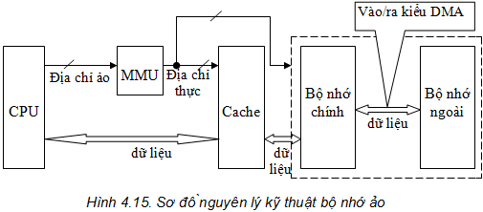
Minh họa nguyên lý bộ nhớ ảo

Slide 67
Kỹ thuật thực hiện bộ nhớ ảo
3 kỹ thuật thường được sử dụng để thực hiện bộ nhớ ảo:
  Phân đoạn
  Phân trang
  Kết hợp 2 phương pháp trên

Slide 68
Đặc điểm của kỹ thuật phân trang và phân đoạn
Chương trình được chia làm nhiều phần.
Nạp một hoặc nhiều phần chương trình vào bộ nhớ vật lý.
Các phần còn lại chưa nhất thiết phải thi hành ngay thì được lưu trữ tạm ở một địa chỉ xác định trên ổ đĩa cứng (vùng swapping) do hệ điều hành quản lý.
Khi phần chương trình được nạp đã thực hiện xong thì có thể được giải phóng khỏi bộ nhớ vật lý và đưa ra lưu trữ tạm trong ổ đĩa để tạo ra vùng nhớ vật lý tự do.
Sau đó thực hiện nạp các phần chương trình còn lại để thực thi.

Slide 69
Kỹ thuật phân đoạn
Khi biên dịch, chương trình được biên dịch theo từng module.
Mỗi module sẽ được nạp vào một vùng nhớ riêng biệt (một đoạn) trong bộ nhớ hoặc được cất trong vùng swap.
Khi nạp và biên dịch chương trình, hệ thống sinh ra một bảng quản lý đoạn (Segment Control Block - SCB) để quản lý trạng thái các module trong chương trình.
Địa chỉ đầu của bảng SCB được đưa vào thanh ghi Rs.
Mỗi phần tử trong SCB phản ánh trạng thái của một module.

Slide 70
Kỹ thuật phân đoạn (tiếp)
Bảng Bảng SCB có 3 trường là P, A, L:
  P - trường dấu hiệu:
    P = 0 : đoạn chưa được nạp,nằm ở vùng swap do hệ thống quản lý.
    P = 1: đoạn đã được nạp vào bộ nhớ chính.
  A – trường địa chỉ: cho biết địa chỉ đầu vùng nhớ mà đoạn đã được nạp, trường này chỉ có ý nghĩa khi P = 1.
  L – trường độ dài: cho biết độ dài của đoạn, hay chính là dung lượng của module khi biên dịch.

Slide 71
Kỹ thuật phân đoạn (tiếp)
Địa chỉ truy nhập lệnh hoặc dữ liệu được biểu diễn là bộ đôi giá trị <S, d>, địa chỉ này được gọi là địa chỉ logic.
  S là số hiệu của đoạn cần truy nhập.
  d là địa chỉ tương đối của lệnh hay dữ liệu trong đoạn.

Slide 72
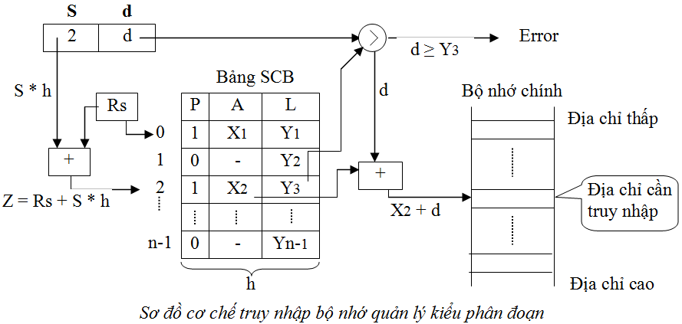
Kỹ thuật phân đoạn (tiếp)

Slide 73
Ưu và nhước điểm của kỹ thuật phân đoạn
Ưu điểm:
  Cho phép kích thước chương trình lớn hơn kích thước bộ nhớ còn tự do vẫn được thực thi.
Nhược điểm:
  Gây ra phân mảnh ngoại vi sau 1 thời gian sử dụng bộ nhớ, do vậy cần có kỹ thuật dồn bộ nhớ tự do.
  Nếu module cần truy nhập chưa được nạp thì chương trình thực thi chậm do phải có thao tác nạp đoạn hoặc đổi đoạn
  Sơ đồ này chỉ được áp dụng đồng bộ với chương trình có cấu trúc phân đoạn và hệ thống phần cứng hỗ trợ quản lý bộ nhớ kiểu phân đoạn (cần có các thanh ghi đoạn– segment register và các thanh ghi lệch – Offset register), ánh xạ địa chỉ logic về đ.ch vật lý.

Slide 74
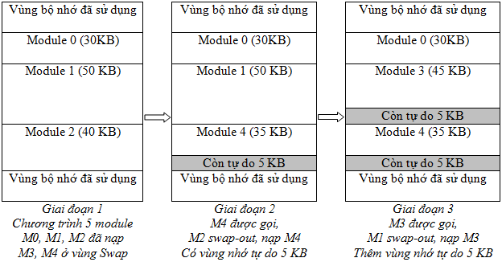
Ví dụ minh họa phân mảnh bộ nhớ

Slide 75
Kỹ thuật phân trang
Bộ nhớ vật lý được chia thành các trang bằng nhau có độ dài bằng L, gọi là các trang vật lý và được đánh số từ 0.
Khi được gọi, chương trình được biên dịch thành một khối thống nhất, và cũng được chia thành các trang gọi là các trang logic (được đánh số từ 0) và kích thước 1 trang logic bằng kích thước của trang vật lý .
Mỗi trang logic sẽ được nạp vào một trang vật lý trong bộ nhớ hoặc được cất trong vùng swap.
Khi nạp và biên dịch chương trình, hệ thống sinh ra một bảng quản lý trang (Page Control Block - PCB) để quản lý trạng thái các trang logic trong chương trình.
Địa chỉ đầu của bảng PCB được đưa vào thanh ghi Rp.
Mỗi phần tử trong PCB phản ánh trạng thái của một trang logic.

Slide 76
Cấu trúc của bảng PCB
P | A
1 | 4
0
1 | 8
Trường P
  P = 0, trang chưa được nạp
  P = 1, trang đã nạp
Trường A: Cho biết trang vật lý nào đang nạp trang logic tương ứng. Nó chỉ có ý nghĩa khi P = 1.

Slide 77
Địa chỉ logic
Địa chỉ của lệnh hoặc dữ liệu được biểu diễn là bộ đôi giá trị <Np, d>, địa chỉ này được gọi là địa chỉ logic.
  Np là số hiệu của trang logic cần truy nhập.
  d là địa chỉ tương đối của lệnh hay dữ liệu trong trang.

Slide 78
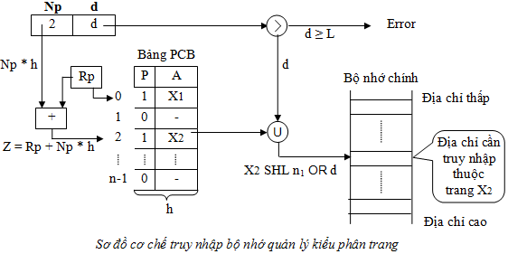
Sơ đồ chuyển địa chỉ logic sang địa chỉ vật lý

Slide 79
Ưu nhược điểm của kỹ thuật phân trang
Ưu điểm
  Cho phép kích thước chương trình lớn hơn kích thước bộ nhớ còn tự do vẫn được thực thi (giống sơ đồ phân đoạn).
  Không còn phân mảnh ngoại vi do cấp phát bộ nhớ theo trang.
  Tốc độ truy cập bộ nhớ nhanh hơn so với sơ đồ phần đoạn vì phép cộng được thay thế bởi phép ghép.
Nhược điểm
  Vẫn tồn tại phân mảnh nội vì kích thước của trang logic cuối cùng trong chương trình thường nhỏ hơn kích thước của trang vật lý.
  Cần có phần cứng hỗ trợ để định vị trang và chuyển địa chỉ logic sang vật lý

Slide 80
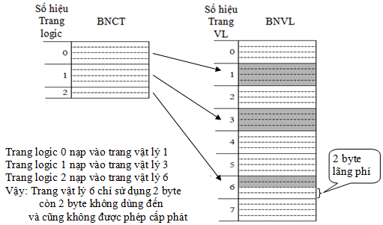
Minh họa phân mảnh nội khi phân trang

Slide 81
Kỹ thuật phân trang kết hợp với phân đoạn
Bộ nhớ vật lý được chia thành nhiều trang vật lý (đánh số từ 0, độ dài L) như kỹ thuật phân trang.
Khi biên dịch, chương trình được biên dịch theo từng module và cũng sử dụng một bảng SCB để quản lý trạng thái của từng module như kỹ thuật phân đoạn.
Mỗi module lại được chia thành nhiều trang logic, kích thước một trang logic bằng một trang vật lý.
Khi một module được nạp hệ thống sinh ra một bảng PCB để quản lý trạng thái của từng trang logic trong module.
Khi đoạn được giải phóng khỏi bộ nhớ chính (đưa ra vùng swap) thì bảng PCB tương ứng với nó cũng được giải phóng khỏi bộ nhớ.

Slide 82
Kỹ thuật phân trang kết hợp với phân đoạn (tiếp)
Khi mỗi đoạn được nạp, một bảng PCB được sinh ra để quản lý trạng thái các trang trong đoạn.
Địa chỉ đầu của bảng PCB được ghi trong trường Ap của bảng SCB dành cho đoạn.
Bảng PCB có 2 trường là P, A:
  P - trường dấu hiệu: cho biết trang đã nạp vào bộ nhớ chính hay chưa?
    P = 0 : trang chưa được nạp, nằm ở vùng swap do hệ thống quản lý.
    P = 1: trang đã được nạp vào bộ nhớ chính.
  A – trường địa chỉ: cho biết số hiệu trang vật lý đang chứa trang logic, trường này chỉ có ý nghĩa khi P = 1.

Slide 83
Kỹ thuật phân trang kết hợp với phân đoạn (tiếp)
Địa chỉ đầu của bảng SCB được quản lý nhờ thanh ghi đoạn Rs.
Bảng SCB có 3 trường là Ps, Ap, Ls:
  Ps - trường dấu hiệu: cho biết đoạn đã nạp vào bộ nhớ chính hay chưa?
    Ps = 0 : đoạn chưa được nạp, nằm ở vùng swap do hệ thống quản lý.
    Ps = 1: đoạn đã được nạp vào bộ nhớ chính.
  Ap – trường địa chỉ: cho biết địa chỉ đầu của bảng PCB tương ứng với đoạn được nạp, trường này chỉ có ý nghĩa khi Ps = 1.
  Ls – trường độ dài: cho biết số trang logic của đoạn.

Slide 84
Địa chỉ logic
  S là số hiệu của đoạn cần truy nhập
  Np là số hiệu của trang logic cần truy nhập trong đoạn.
  d là địa chỉ tương đối của lệnh hay dữ liệu cần truy nhập trong trang.
S | Np | d

Slide 85
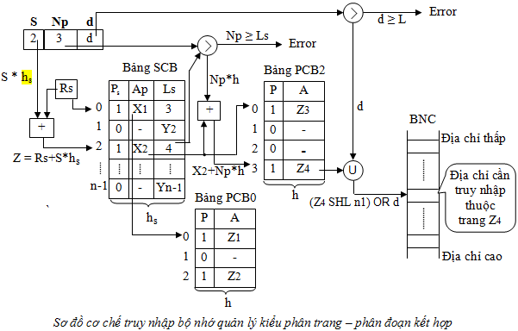
Chuyển từ địa chỉ logic sang địa chỉ vật lý

Slide 86
Cho bộ nhớ có dung lượng 512 byte. Dung lượng cache là 64 byte, chọn 4 line/1set. Chọn dung lượng của một line là 8 byte. Hãy xác định chi tiết đọc cache địa chỉ sau:
  2DEh

Slide 87
P | A | L
1 | 100h | 200h
0 | - | 400h
1 | 300h | 700h
0 | - | 500h
1 | A00h | 600h

Slide 88
Giả sử bộ nhớ vật lý có dung lượng 512 MB, chương trình gồm 5 module, xác định địa chỉ vật lý phát ra tương ứng với địa chỉ logic sau <2, 43h>, cho biết bảng quản lý phân đoạn như sau:

Slide 89
Xét: Q(t-1) = 0 cần cm Q(t) = 0 (1).
Z1(t) = NAND(Z3(t),Cp) = 1.
Q(t-1) = 0 thì /Q(t-1) = 1
Q(t) = NAND(Z1(t),/Q(t-1)) = NAND(1,1) = 0 (1)
Cho sơ đồ mạch Flip-Flop sau, chứng minh rằng khi Cp = 0, trạng
thái đầu ra Q không đổi
E
Z3
C
Z1
A
Q
D
B
Q
F
D
Z4
Z2
Cp
Xét Q(t-1) = 1 cần CM Q(t) = 1 (2)
Q(t-1) = 1→/Q(t-1) = 0
Q(t) = NAND(Z1(t),/Q(t-1)) = 1 (2)
Từ (1) và (2) →Q(t) = Q(t-1) →Q không thay đổi

Slide 90
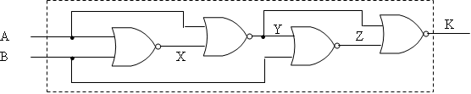
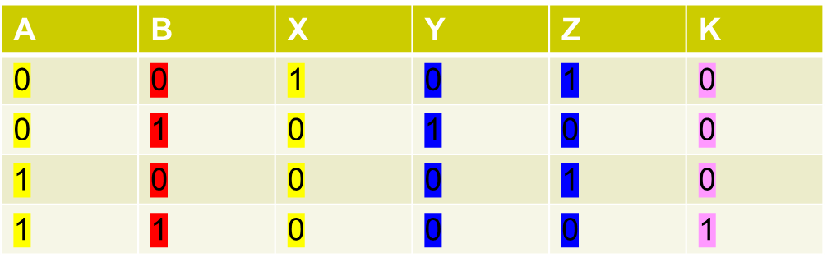
Dựa bảng chân lý của mạch AND
A B K
0 0 0
0 1 0
1 0 0
1 1 1
X = NOR(A,B)
Y = NOR(A,X)
Z = NOR(B,Y)
K = NOR(Y,Z)
KL: Đầu ra của mạch trùng với bảng chân lý của mạch AND→ Mạch trên là mạch AND 2 đầu vào A và B, đầu ra K

Slide 91
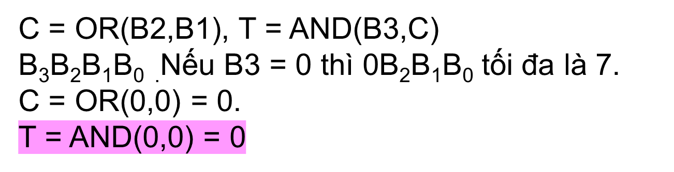
B3
T
B2
C
B1
Mạch logic được thiết kế để phát hiện lỗi trong mã BCD. Lối vào là 3
bit cao của mã BCD, lối ra ở trạng thái 1 khi có lỗi.
Chứng minh rằng B3 = 0, B2 = 0, B1 = 0, B0 = 0 hoặc B0 = 1
thì T = 0 (mã BCD không lỗi)

Slide 92
